Slide 1

Сім’я
Підготувала учениця
11 класу
Розумівської ЗОШ
Хижняк Тетяна

Slide 2
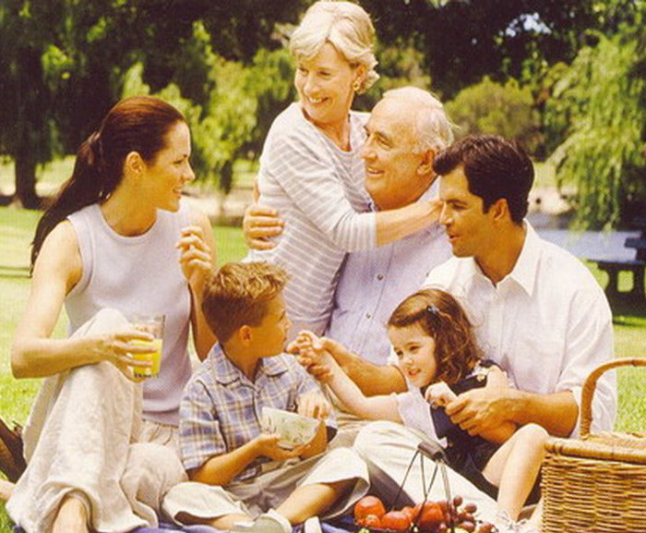
Сім'я — це така спільність людей, яка спирається на шлюбний союз, на родинні зв'язки, на різноманітні відносини між чоловіком і дружиною, батьками і дітьми, між самими дітьми, між іншими членами сім'ї, які живуть разом і спільно ведуть господарство.

Slide 3
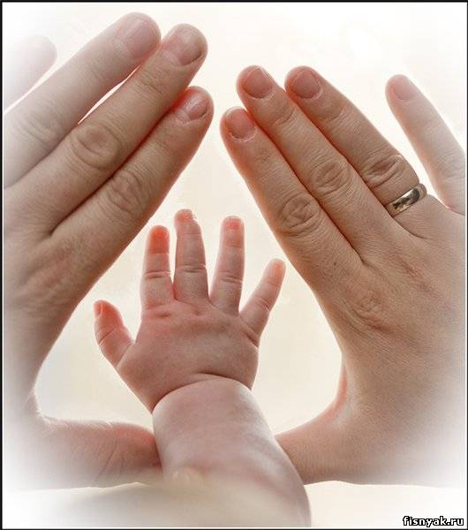
Життя сім'ї — це дуже складні і різноманітні процеси або сторони життя людини: біологічні, економічні, моральні, правові, психологічні, естетичні, релігійні

Slide 4
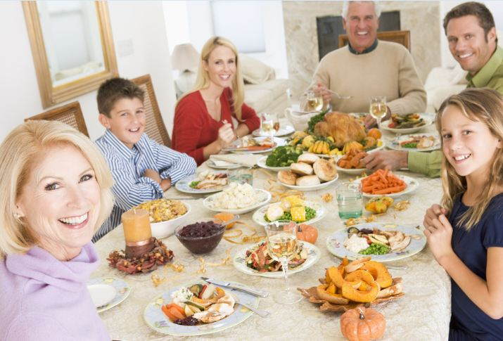
Дім — це те місце, де кожного з нас чекають, люблять, готові зрозуміти і допомогти, де є однодумці, друзі, де панують взаємоповага, взаємна моральна і правова відповідальність.

Slide 5
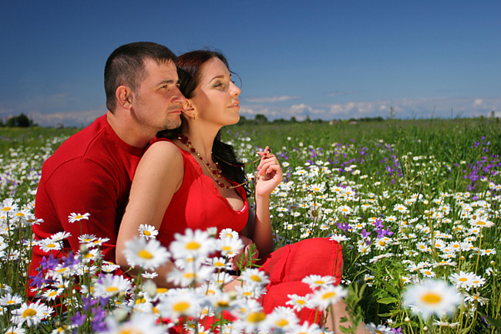
Чоловік і дружина живуть одним життям.

Slide 6
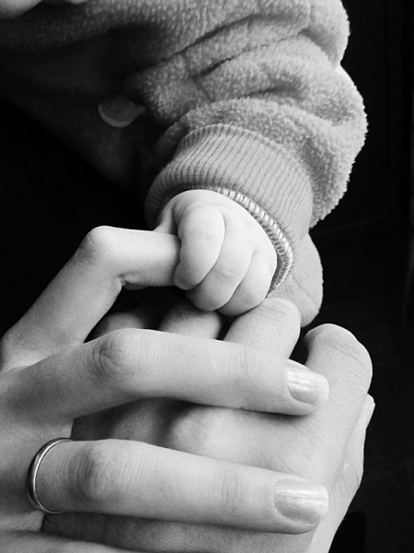
Діти — це істотна частина життя матері і батька. Життя матері і батька — це істотна частка життя дітей.

Slide 7

Сім'я — це не тільки суспільна, а й особистісна цінність. Без сім'ї, сімейного, родинного життя особа не може повною мірою реалізувати свою природу, особистісні якості і не може бути повною мірою щасливою.

Slide 8

Сімейні відносини — це складова суспільних відносин, і розвиток сім'ї — одна із найважливіших складових розвитку суспільства, його культури.

Slide 9
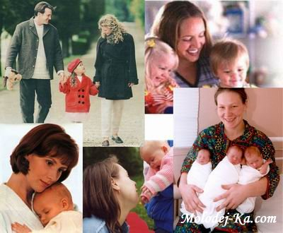
Цитати відомих людей
Моя семья – моя крепость. (Силован Рамишвили)
...Залог семейного счастья в доброте, откровенности, отзывчивости... (Эмиль Золя)
Настоящую семью связывают не узы крови, но узы уважения и радости. (Ричард Бах)

